Slide 1








Tuần 1: Tiết 1; 2:
BÀI 1: CÁC GÓC Ở VỊ TRÍ ĐẶC BIỆT
Giáo viên: Ngô Thị Mai Hương

Slide 2

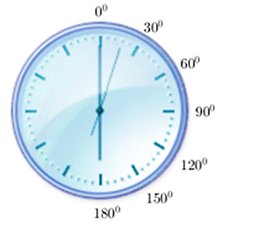

KHỞI ĐỘNG
Trên mặt đồng hồ sau, em hãy quan sát hai góc:
Góc tạo bởi kim giờ và kim phút;
Góc tạo bởi kim phút và kim giây.
Hai góc đó có liên hệ gì đặc biệt?
Topics
Requirements

Slide 3




CHƯƠNG 4:
GÓC VÀ ĐƯỜNG THẲNG SONG SONG
BÀI 1: CÁC GÓC Ở VỊ TRÍ ĐẶC BIỆT

Slide 4




01
Hai góc kề bù

Slide 5


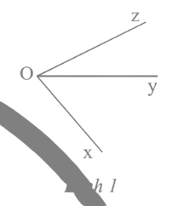





HĐKP 1:
Hình 1
a) Quan sát Hình 1 và cho biết hai góc và có:
- Cạnh nào chung?
- Điểm trong nào chung?
$$\hat{xOy}$$
$$\hat{yOz}$$
b) Hãy đo các góc trong Hình 1 rồi so sánh tổng số đo của $\hat{xOy}$ và $\hat{yOz}$ với $\hat{xOz}$.
$$\hat{xOy}; \hat{yOz};\hat{xOz}$$
c) Tính tổng số đo của hai góc $\hat{mOn}$ và $\hat{nOp}$ trong Hình 2.

Slide 6



Trả lời
a) Hai góc $\hat{xOy}$ và $\hat{yOz}$ có cạnh Oy chung, không có điểm trong chung.
Hình 1
b) Có :
$\hat{xOy}$ $= 30°$ ; $\hat{yOz}$ $=45°$ ; $\hat{xOz}$ $=75°$
$$⇒\hat{xOy}+\hat{yOz}=\hat{xOz}$$
c) Có:
$$\hat{mOn}+\hat{nOp}=33^{o}+147^{o}=180^{o}$$

Slide 7

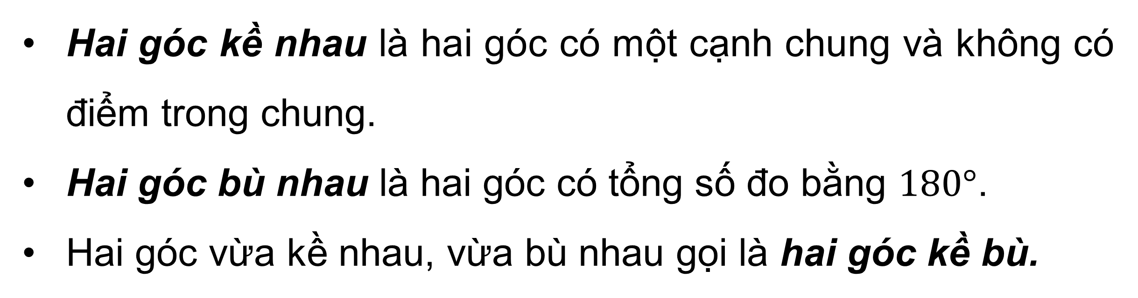
KẾT LUẬN
Hai góc kề nhau là hai góc có một cạnh chung và không có điểm trong chung.
Hai góc bù nhau là hai góc có tổng số đo bằng $180°$.
Hai góc vừa kề nhau, vừa bù nhau gọi là hai góc kề bù.

Slide 8
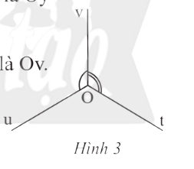
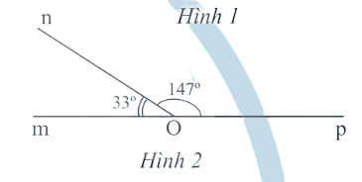
Ví dụ 1 (SGK – tr69)
Trong hình 1, $\hat{xOy}$ và $\hat{yOz}$ là hai góc kề nhau với cạnh chung là Oy
Trong hình 2, $\hat{mOn}$ và $\hat{nOp}$ là hai góc kề bù
Trong hình 3, $\hat{uOv}$ và $\hat{vOt}$ là hai góc kề nhau với cạnh chung là Ov
Hình 1
Hình 2
Hình 3

Slide 9
02
Hai góc đối đỉnh

Slide 10



HĐKP 2:
Cho hai đường thẳng xy và zt cắt nhau tại O (Hình 7). Ta gọi Oy là tia đối của tia Ox và gọi tia Ot là tia đối của tia Oz. Hãy cho biết quan hệ về cạnh, quan hệ về đỉnh của $\hat{O_{1}}$ và$\hat{O_{3}}$ .
Trả lời
$\hat{O_{1}}$ có cạnh Ox và Ot, đỉnh O
$\hat{O_{3}}$ có cạnh Oy và Oz, đỉnh O
Ta có:
$\hat{O_{1}}$ và $\hat{O_{3}}$ có mỗi cạnh của góc này là cạnh đối của một cạnh của góc kia.
$\hat{O_{1}}$ và $\hat{O_{3}}$ có chung đỉnh.

Slide 11



KẾT LUẬN
Hai góc đối đỉnh là hai góc mà mỗi cạnh của góc này là tia đối của một cạnh của góc kia.
* Chú ý:
!
Khi $\hat{O_{1}}$và $\hat{O_{3}}$là hai góc đối đỉnh, ta còn nói:
$\hat{O_{1}}$ đối đỉnh với $\hat{O_{3}}$;
$\hat{O_{3}}$ đối đỉnh với $\hat{O_{1}}$;
$\hat{O_{1}}$và $\hat{O_{3}}$ đối đỉnh với nhau

Slide 12
03
Tính chất của hai góc đối đỉnh

Slide 13




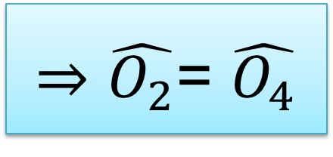

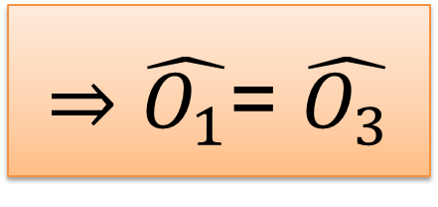
HĐKP 3:
Quan sát Hình 10.
a) Hãy dùng thước đo góc để đo $\hat{O_{1}}$ và $\hat{O_{3}}$. So sánh số đo hai góc đó.
b) Hãy dùng thước đo góc để đo $\hat{O_{2}}$ và $\hat{O_{4}}$. So sánh số đo hai góc đó.
a) $\hat{O_{1}}$= 135º ; $\hat{O_{3}}$= 135º
$⇒$ $\hat{O_{1}}$= $\hat{O_{3}}$
Trả lời:
b) $\hat{O_{2}}$= 45º ; $\hat{O_{2}}$= 45º
$⇒$ $\hat{O_{2}}$= $\hat{O_{4}}$

Slide 14



KẾT LUẬN
Hai góc đối đỉnh thì bằng nhau.

Slide 15
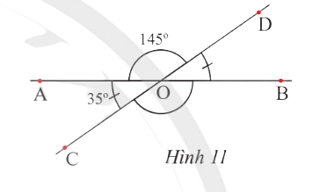

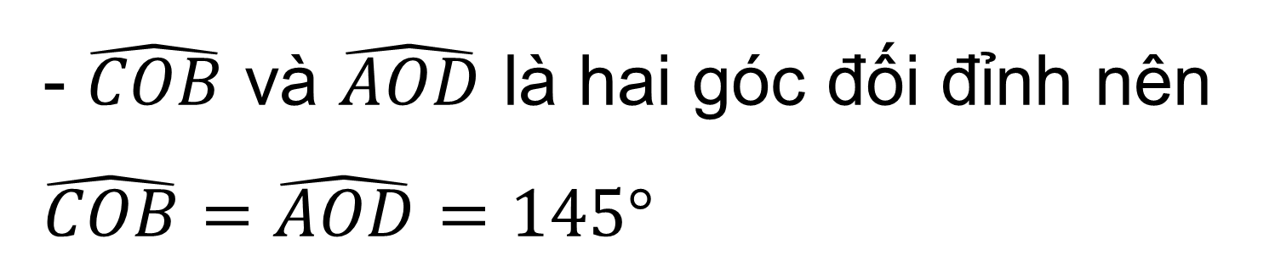
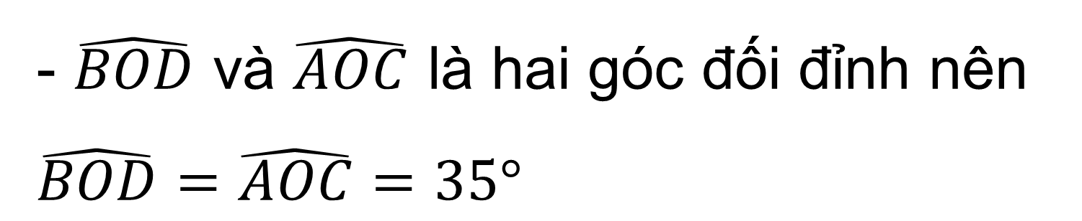
Ví dụ 3 (SGK – tr71)
Trong hình 11 ta có:
- $\hat{BOD}$ và $\hat{AOC}$ là hai góc đối đỉnh nên $\hat{BOD}=\hat{AOC}=35°$
- $\hat{COB}$ và $\hat{AOD}$ là hai góc đối đỉnh nên $\hat{COB}=\hat{AOD}=145°$

Slide 16
LUYỆN TẬP

Slide 17
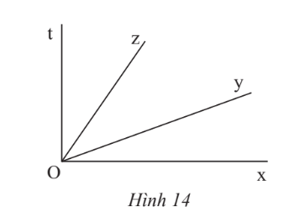


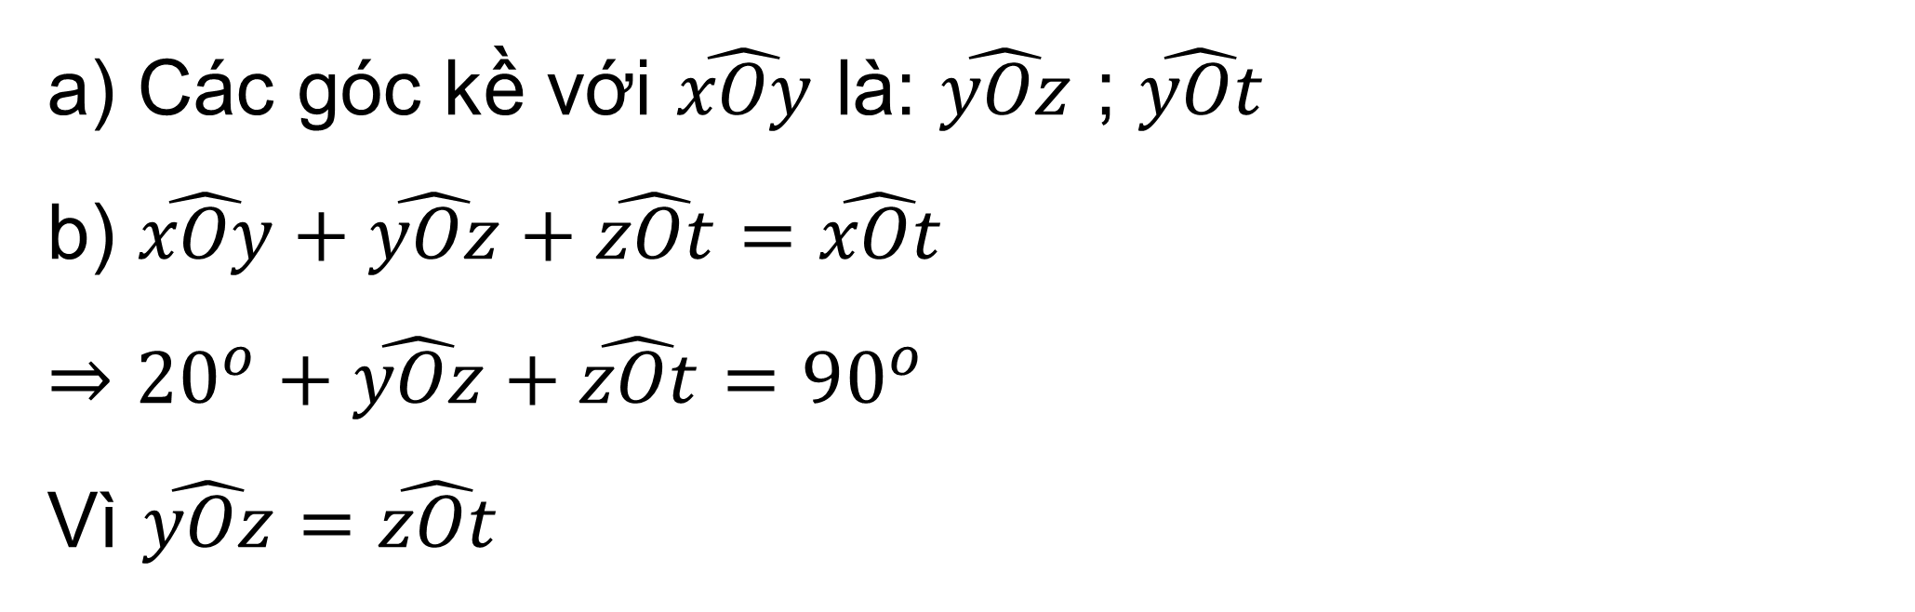
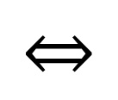
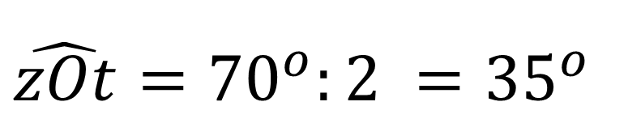
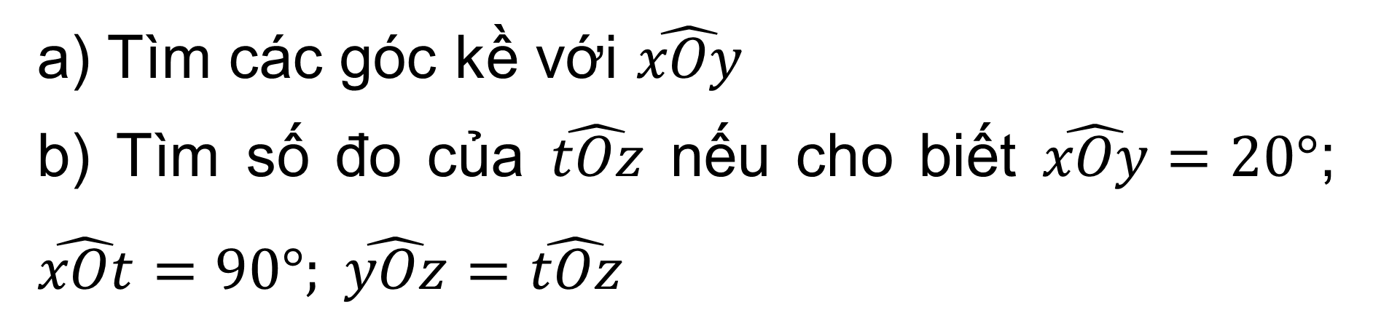
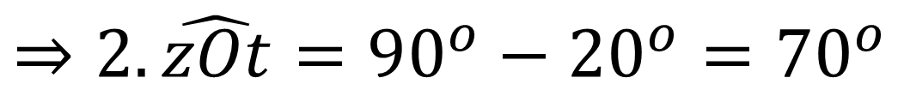
Bài 1: (SGK – tr.72)
Quan sát Hình 14.
a) Tìm các góc kề với $\hat{xOy}$
b) Tìm số đo của $\hat{tOz}$ nếu cho biết $\hat{xOy}=20°$; $\hat{xOt}=90°; \hat{yOz}=\hat{tOz}$
Giải
a) Các góc kề với $\hat{xOy}$ là: $\hat{yOz}$ ; $\hat{yOt}$
b) $\hat{xOy}+\hat{yOz}+\hat{zOt}=\hat{xOt}$
$⇒$ $20^{o}+\hat{yOz}+\hat{zOt}=90^{o}$
Vì $\hat{yOz}=\hat{zOt}$
$⇒$ $2.\hat{zOt}=90^{o}−20^{o}=70^{o}$
$\hat{zOt}=70^{o}:2 =35^{o}$
$$⇔$$

Slide 18





Bài 2:(SGK – tr.72)
Cho hai góc $\hat{xOy}$ và $\hat{yOz}$ kề bù với nhau. Biết $\hat{xOy}=25°$. Tính $\hat{yOz}.$
Giải
Vì hai góc $\hat{xOy}$, $\hat{yOz}$ kề bù với nhau
$⇒$ $\hat{xOy}+\hat{yOz}=180^{o}$
$⇒$ $25^{o}+\hat{yOz}=180^{o}$
$⇒$ $\hat{yOz}=180^{o}−25^{o}=155^{o}$

Slide 19
VẬN DỤNG

Slide 20


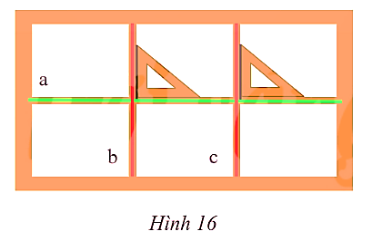


Bài 5:(SGK – tr.72)
Cặp cạnh nào của các ô cửa sổ (Hình 16) vuông góc với nhau? Hãy dùng kí hiệu (⊥) để biểu diễn chúng.
Giải
Bài 3:(SGK – tr.101)
a $⊥$ b;
a $⊥$ c.

Slide 21
HƯỚNG DẪN VỀ NHÀ
* Chuẩn bị trước
“Bài 2.
Tia phân giác”.
* Ghi nhớ
kiến thức trong bài.
* Hoàn thành các bài tập trong SBT.

Slide 22


CẢM ƠN CÁC EM
ĐÃ THAM GIA BÀI HỌC!

